Slide 1
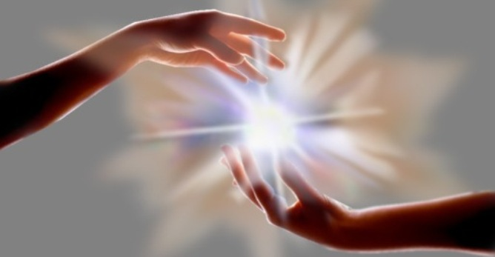
«Доброта спасет мир»
Выполнила: учитель начальных классов
МБОУ «Школа-интернат №30» г. Владимира
Молчанова Т.Ю.

Slide 2
Два мира:
добро
зло

Slide 3
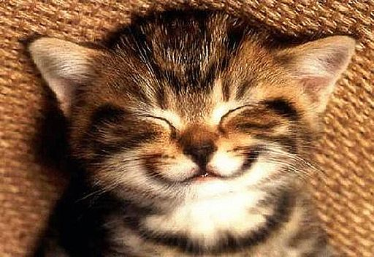
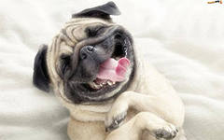
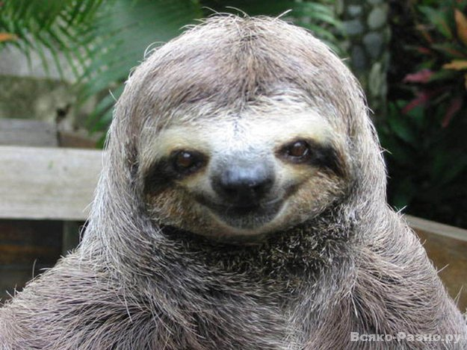
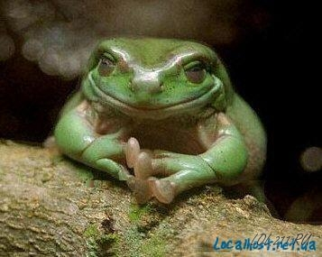
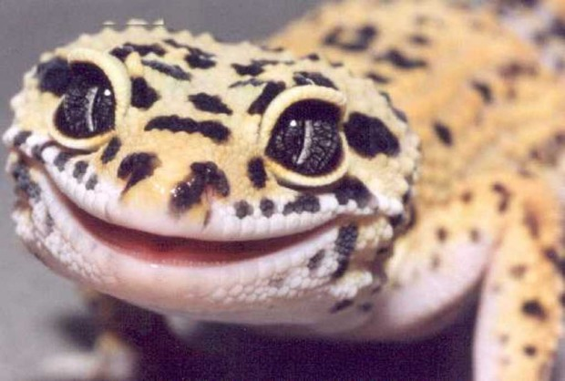
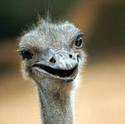
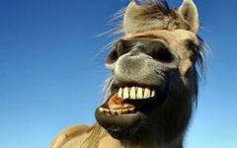

Slide 4
Пословицы
Добро помни, а
а его добрые дела.
Не одежда красит человека,
зло забывай.
Что посеешь,
а злое калечит.
Не хвались серебром, а
на добрые дела.
Доброе слово лечит,
то и пожнешь.
Жизнь дана
ищи доброты.
Не ищи красоты -
хвались добром.

Slide 5
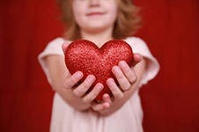
ДОБРОТА
- это отзывчивость;
- душевное расположение
к людям;
- стремление делать
добро другим.
(С.Ожегов)

Slide 6
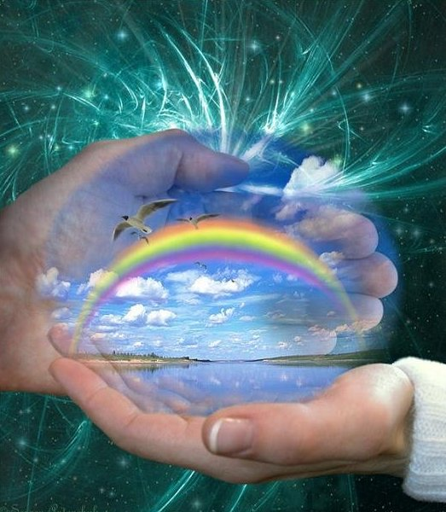
Всё в твоих руках

